Slide 1
Ultralyd ved inflammatoriske tarmsykdommer
Gastroenterologisk ultralyd
15.02.21
Kim Nylund

Slide 2
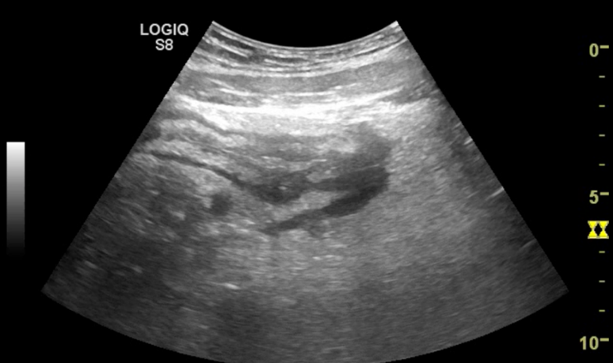
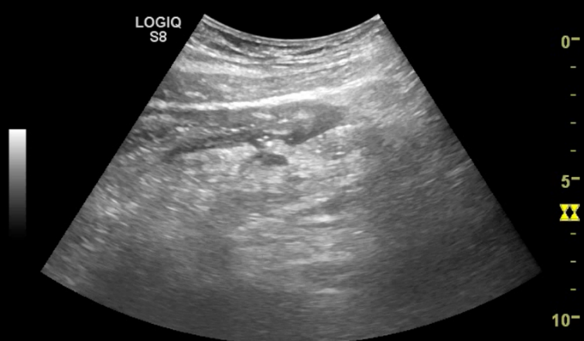
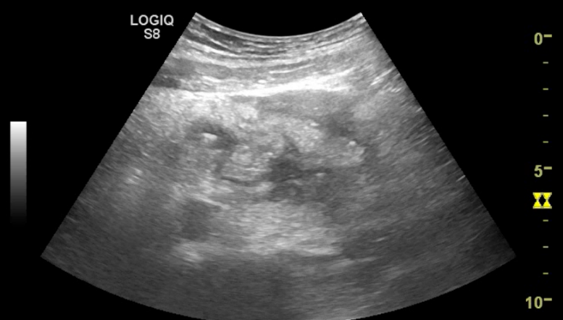
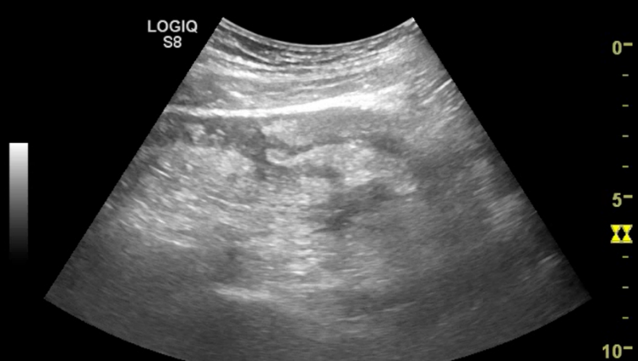
Oversikt
Primærdiagnostikk
  Generelle funn
  Veggtykkelse
  Vegglag
  Blodforsyning
  Ekstramurale funn
Sykdomsaktivitet
Fibrose vs inflammasjon
Komplikasjoner
Oppfølging
Oppsummering
«Sveip over enteroenterisk fistel.

Slide 3
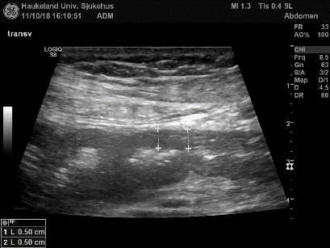
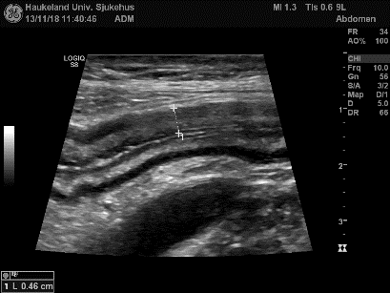
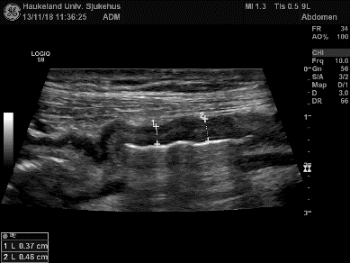
Ulcerøs colitt
-Generelt
Veggtykkelse 3-10 mm
Mukosa tykkere enn submukosa (Som oftest)
Kontinuerlig utbredelse fra rektum og proksimalt
Avflatede haustra
Kollabert lumen
Bevart lagdeling (Som oftest)
Perikolis fett er og muscularis propria er ikke involvert (Som oftest)
Transversum
Sigmoideum
Descendens

Slide 4
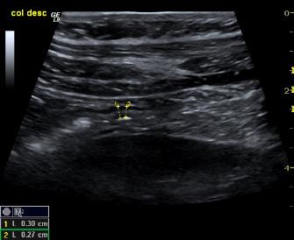
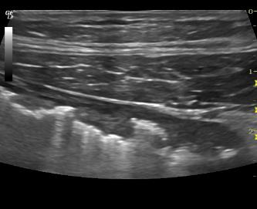
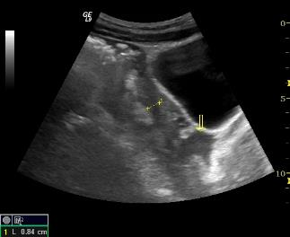
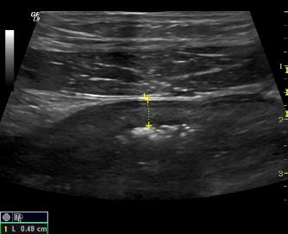
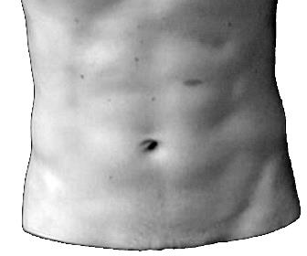
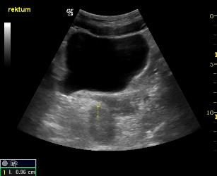

Ulcerøs colitt
-flere eksempler
Colon ascendens m/ulcerasjoner
Distale sigmo med pseudopolypper
Col. desc med tom lumen
Proktitt
Colon sigmodeum prox

Slide 5
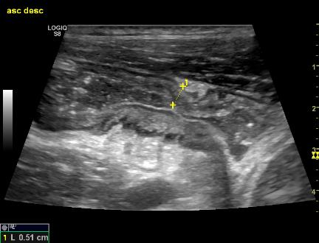
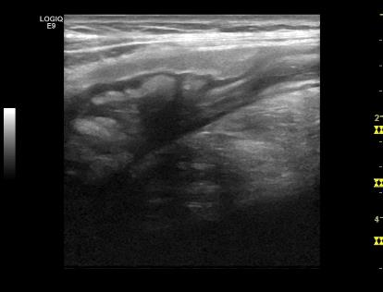
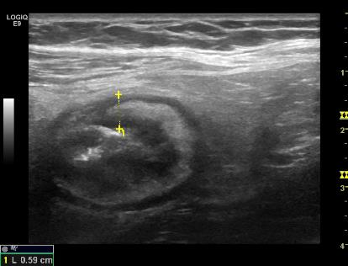
Crohns sykdom
-Generell
Veggtykkelse 3-15 mm
3 mm brukt som cut off i kliniske studier
Flekkvis utbredelse
Prominent submukosa
Tap av vegglag indikerer transmural sykdom, ulcerasjoner eller kronisk inflammasjon
Mesenteriell affeksjon med fettvevsproliferasjon
Tap av peristaltikk og elastisitet
Fikserte vinkler
Avsmalnet lumen
Stenose TI
Transmural affeksjon TI
Ulcerasjon og fettvevsproliferasjon TI

Slide 6
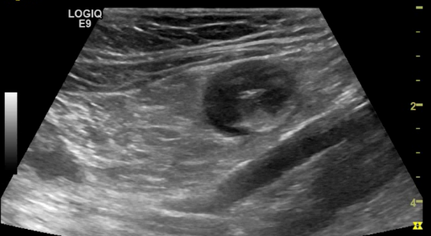
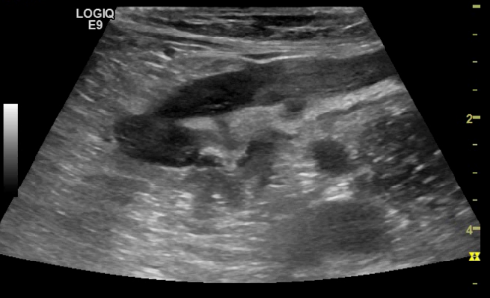
Crohns sykdom
-Generelt
Pasient med sykdom i kolon.
Venstre: Tverrsnitt av sigmo med tap av vegglag og fettvevsproliferasjon. (Rød pil mot A. iliac sin.)
Høyre: Tilsvarende lengdesnitt. Langsgående ulcerasjon i fremre vegg im område med tap av vegglag

Slide 7
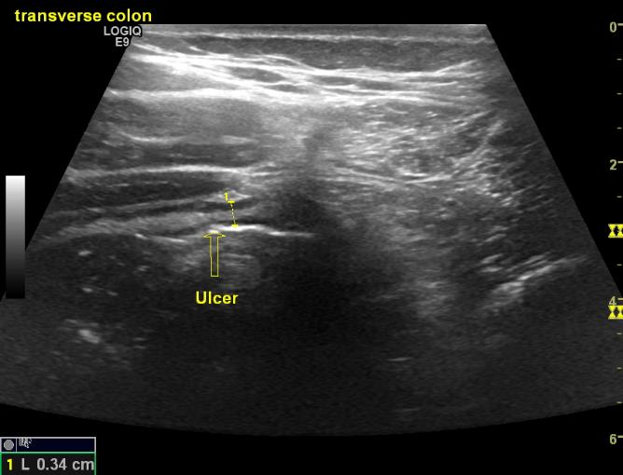
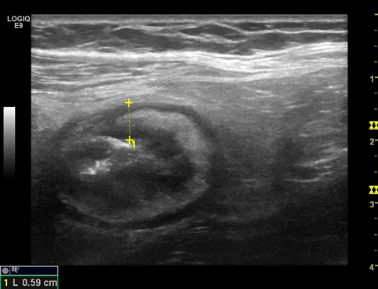
Vegglag
-Ulcerasjoner
Lite sår i transversum hos Crohnpasient
Stort sår i terminale ileum hos Crohnpasient

Slide 8
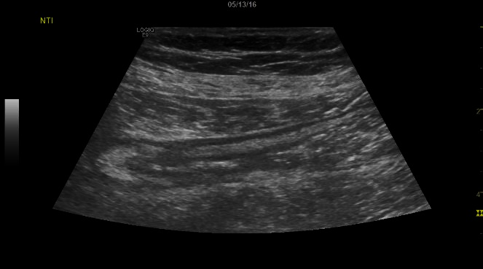
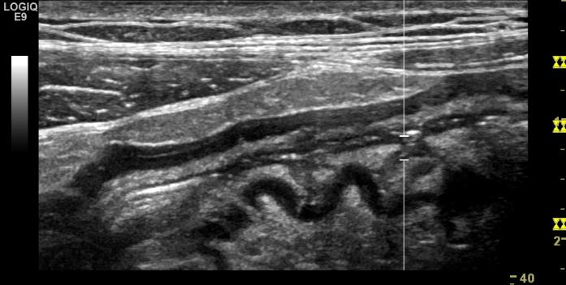
Ekstramurale funn
-Fettvevsproliferasjon
Relativt hypoekkogent og uryddig
→Gammelt/Kronisk
Relativt hyperekkogent og jevnt
→Nytt/akutt

Slide 9
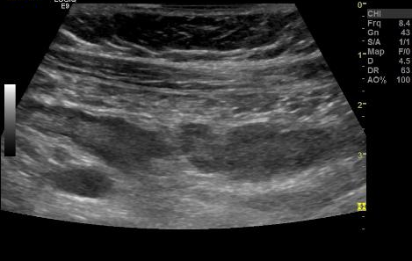
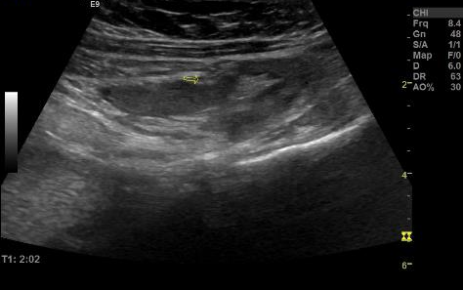
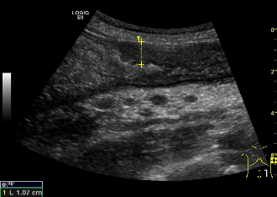
Ekstramurale funn
-Mesenterielle lymfeknuter
Utbredte konglomerater med reaktive,
klart forstørrede lymfeknuter
Synlige små lymfeknuter
i mesenteriet
-Lymfeknuter sees hyppigere hos CD pasienter og unge
-Vedvarer også etter pasienten er i remisjon.

Slide 10
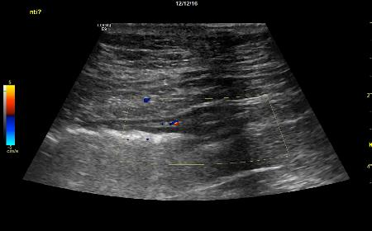
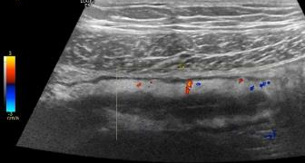
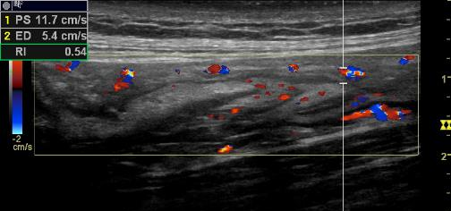
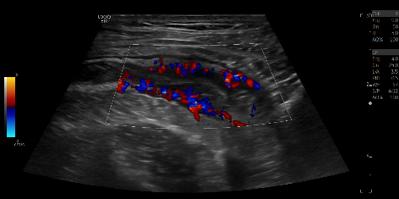
Blodforsyning
-Color/power Doppler-CD
Spalinger et al 2000, Esteban et al 2001, Neye et al. 2004, Drews et al 2009

Slide 11
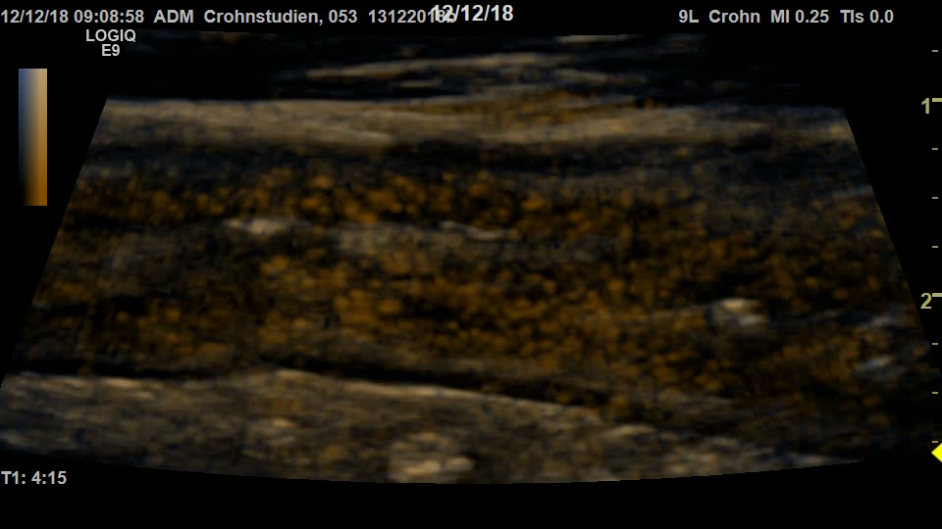
Blodforsyning
-Vaskularitet i tarmveggen
Blod som renner sakte (kapillærer, arterioler) detekteres ikke av farge Doppler
Kontrastforsterket ultralyd (CEUS) bedrer deteksjonen av disse karen
Endringer i kontrastforsterking over tid (Dynamic contrast-enhanced ultrasound) kan brukes for å undersøke perfusjon.
CEUS av terminale ileum etter kontrast. Hybridbilde med kontrastinformasjon og B-mode sammen.

Slide 12
Sykdomsaktivitet
-Ulcerøs colitt
62 UC pasienter
Utviklingskohort
  16 Mayo 0, 13 Mayo 1, 15 Mayo 2 og 18 Mayo 3
2mm cut off Mayo 0 og 1-3
3 mm cut off Mayo 0-1 og 2-3
4 mm cut off Mayo 0-2 og 3
Bots et al 2021, JCC

Slide 13
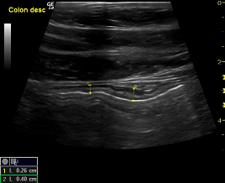
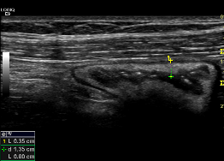
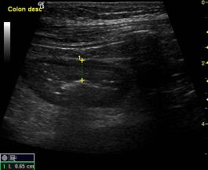
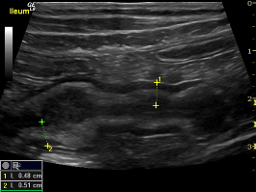
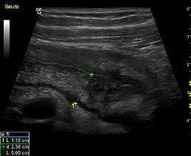
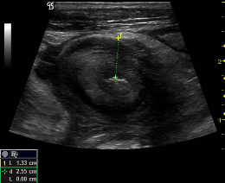
Veggtykkelse
-Gradering Mb Crohn
Lett(<5mm)
Moderat(5-8mm)
Uttalt (>8 mm)

Slide 14
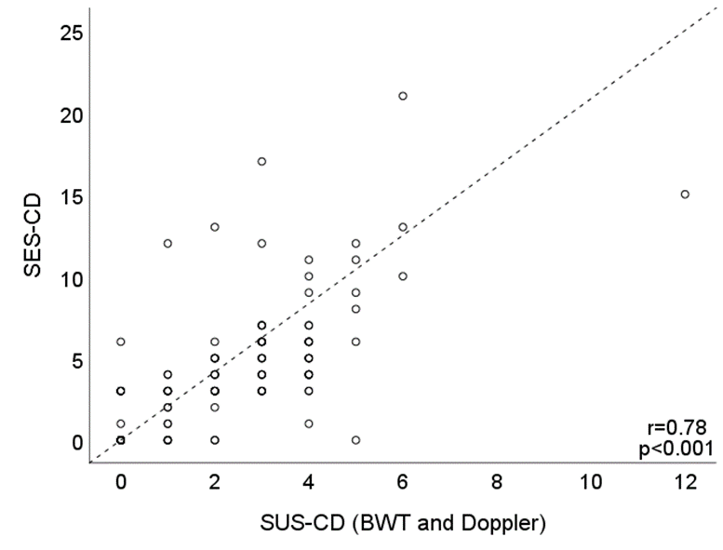
Sykdomsaktivitet
-Crohns sykdom
Crohns patients recieving ileocolonoscopy
7 parameters: wall thickness, colour Doppler, stratification, fatty wrapping, length of affection, stenosis, fistula
40 patients in development cohort
124 patients in validation cohort.
Variable | Spearman | ICC
Activity index | 0.91 | 0.90
BWT | 0.92 | 0.91
Color Doppler | 0.86 | 0.85
Interobserver for score and parameters
SES-CD >2, SUS-CD≥1
Sens=95, Spec=70 for disease activity
Sævik et al. 2020, JCC

Slide 15
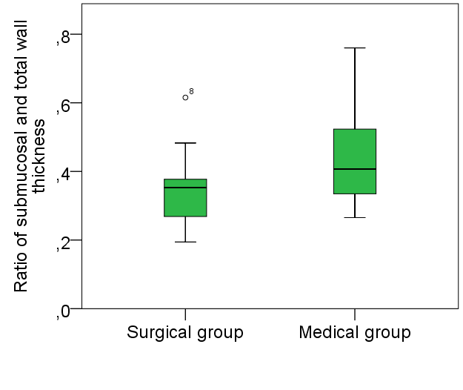
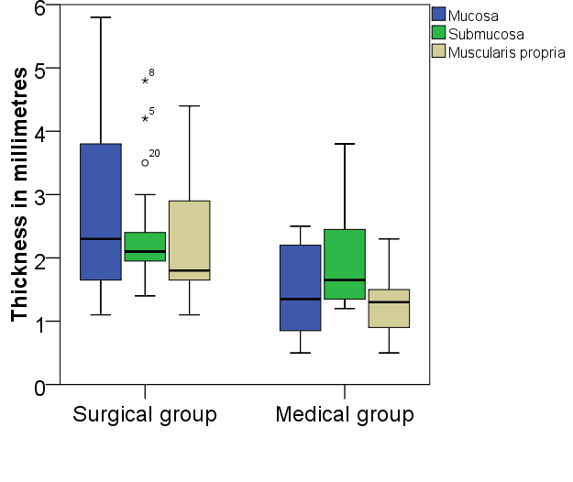
Vegglag Mb Crohn
-Fibrose vs inflammasjon
P=0,027
20 pasienter operert pga stenose eller behandlingsrefraktær Crohns sykdom
19 pasienter med medisinsk behandling for en akutt forverring
30 friske frivillige
Relativ tykkelse av submukosa mot gruppe.
P=0,005
p=<0,001
Tykkelse av vegglag mot gruppe
Nylund et al. 2013

Slide 16
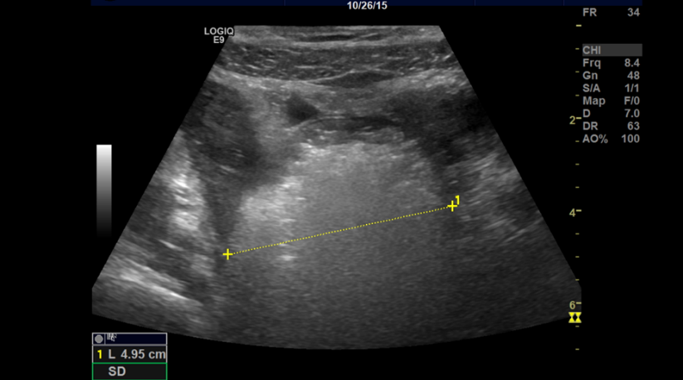
Komplikasjoner Mb Crohn
-Strikturer/stenoser
«Klassisk stenose» i terminale ileum med prestenotisk dilatasjon
(Rød pil mot stenose.)

Slide 17
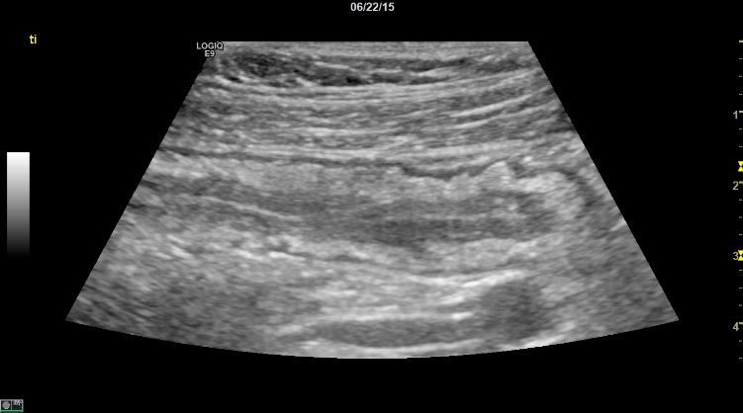
Komplikasjoner Mb. Crohn
-Stenose
Stenose uten prestenotisk dilatasjon i terminale ileum

Slide 18
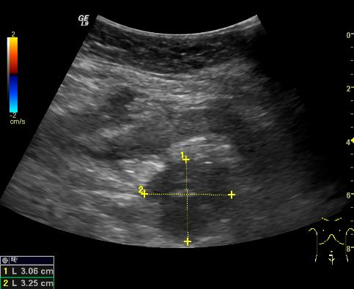
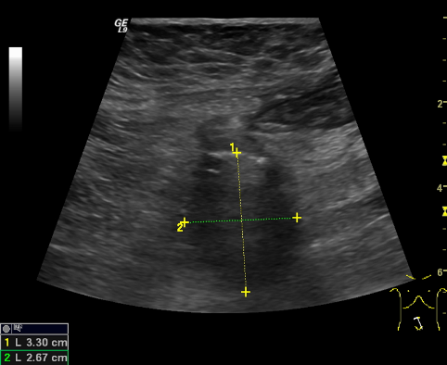
Komplikasjoner
-Abscesser og infiltrater
Abscess som kommuniserer til tarm via sinus
I et annet plan sees gassinnhold i abscesshulen mer tydelig

Slide 19
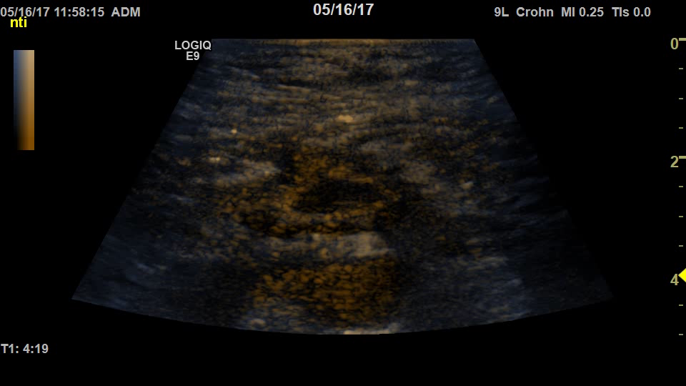
Komplikasjoner Mb. Crohn
-Abscesser og infiltrater
Kontrastforsterket ultralyd av hypoekkoisk område ved en tynntarmskonglomerat

Slide 20
Komplikasjoner Mb . Crohn
-Fistler og sinuser
«Sveip» over enteroenterisk fistel.

Slide 21
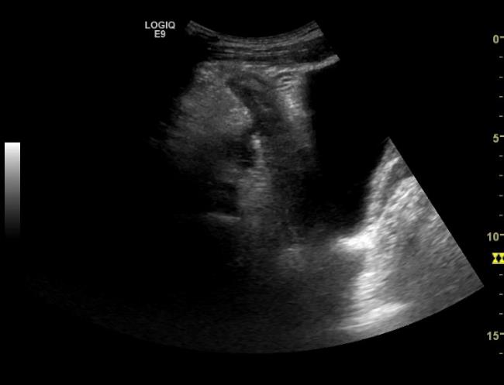
Komplikasjoner Mb. Crohn
-Fistler og sinuser
Sinusgang til abscess i bekkenet

Slide 22
Oppfølging
Longitudinelle studier:
  «Resection»: Veggtykkelse >7 mm predikerer kirurgi i terminale ileum
  «Recurrence»: Tilbakefall etter kirurgi predikeres ved veggtykkelse >3mm 12 mndr etter kirurgi i anastomoseområdet
  «Remission»: Redusert veggtykkelse eller doppleroppladning
  «Relapse»: Forverring veggtykkelse eller doppleroppladning

Slide 23
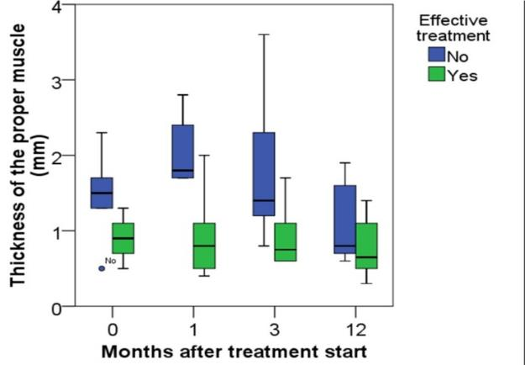
Oppfølging
-Kontrastforsterket ultralyd
Pasienter med akutt forverring
av Crohn’s sykdom
undersøkt med høyfrekvent og
kontrastforsterket ultralyd
Før behandlingsstart og 1,3 og 12 mndr senere
Behandling: Steroider eller anti TNF
-6/14 pasienter med terapisvikt etter 3 mndr. Fortykket muscularis propria ved start av behandling og etter 1 mnd. Significantly thickened proper muscle after 1 month.
F. Sævik et al. Inflammatory Bowel diseases, 2014

Slide 24
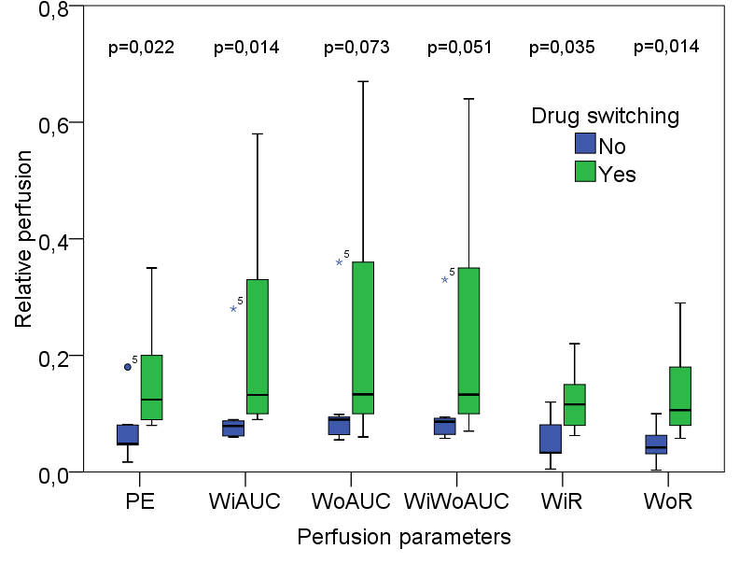
Oppfølging
-Kontrastforsterket ultralyd
Pasienter med akutt forverring
av Crohn’s sykdom
undersøkt med høyfrekvent og
kontrastforsterket ultralyd
Før behandlingsstart og 1,3 og 12 mndr senere
n=14
Klar forskjell i perfusjon mellom pasienter med terapisvikt og de med terapieffekt allerede etter 1 mnd
F. Sævik et al, Inflam. Bowel Diseases 2014

Slide 25
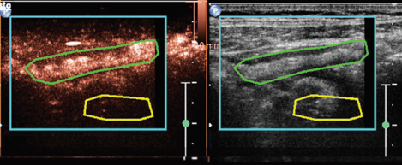
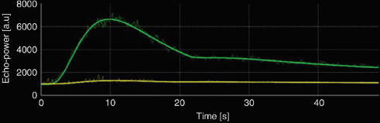
Oppfølging
-Kontrastforsterket ultralyd
Quaia 2016: n=50, CD terminale ileum
Biologisk behandling m/uten steroider
Undersøkt med UL FØR og 6 uker ETTER behandlingsoppstart
Prosent endring i kontrast-oppladning FØR og ETTER
Endepunkt: Endoskopi med CDEIS og CDAI etter 3 mndr
  CDEIS 10-15 og histologisk inflammasjonsscore <7 og/eller fall i CDAI på 70 poeng
Denne grønne regionen er i tarmveggen og den gule i mesenteriet
Kurvene viser intensitet (au) over tid (s)

Slide 26
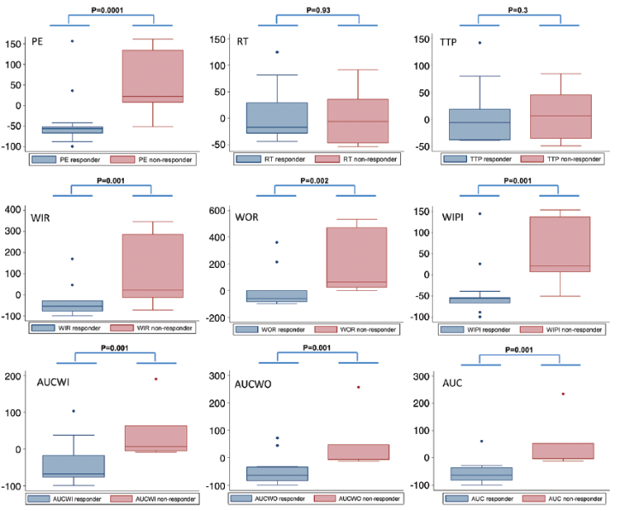
Oppfølging
-Kontrastforsterket ultralyd
Prosent endring av multiple variabler derivert fra tids-intensitetskurven
Quaia et al, Radiology, Nov 2016

Slide 27


Crohns sykdom
-Mucosal healing/Endoskopisk remisjon
  N=145 Crohns patients receiving endoscopy at hospital
  SES-CD=0, mucosal healing
  BWT 3 mm cut off
  102 active disease, 43 in remission
  Ultrasound: Sensitivity 92.2% and spec 86.0% for detecting endoscopic activity.
Sævik et al. Ultraschall in der Medizin, 2020.

Slide 28

Crohns sykdom
-Transmural tilhelning
Castiglione et al 2019, Aliment P & T

Slide 29

Oppsummering
Lav kostnad, lite ubehag og liten kort/langtidsrisiko ved ultralyd tarm
Fleksibel diagnostikk
Nyttig både ved primærdiagnostikk, sykdomsaktivitet og komplikasjoner
Kan potensielt skille arrvev fra betennelse og brukes i oppfølging

Slide 30

NSGU
Bilde av NSGU-gjengen i Bergen i sol
Tatt med svært rask lukkertid

Slide 31

Spørsmål?
uib.no

